Slide 1
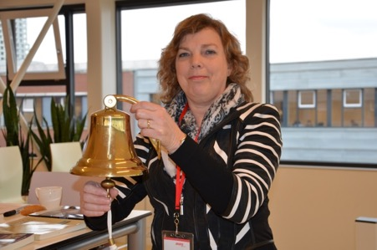
Large Scale interventions in programma’s
Van ‘communiceren’ naar interactie
Dr. Tonnie van der Zouwen MCM
Lector Sustainable Working and Organising
PGM Open, 4 februari 2016
Notes:
Welkom bij deze presentatie

Slide 2
Opbouw workshop
Waarom mislukken zoveel plannen?
Large Scale Interventions als veranderbenadering
Een voorbeeld van een LSI aanpak in een programma
LSI als evidence based practice: Succesfactoren en effecten
Reflectie op en vragen over toepassingsmogelijkheden in eigen praktijk

Slide 3
Deel 1
Waarom mislukken zoveel veranderplannen en programma’s?

Slide 4
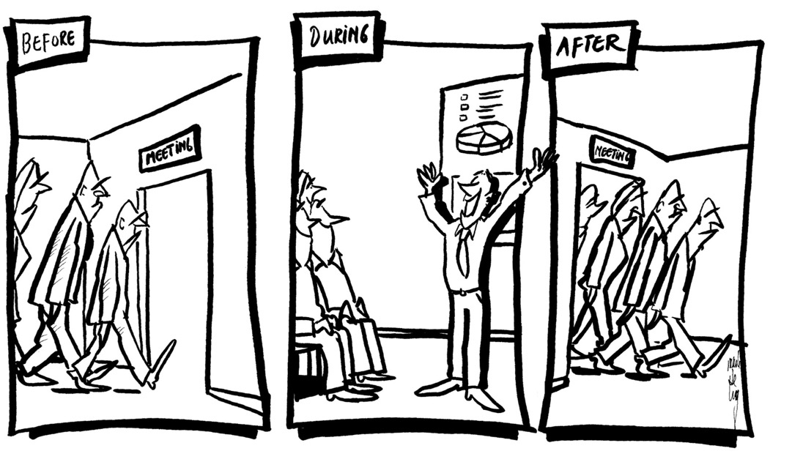
Misverstand van top-down aanpak
“I have shared my vision, so now we have a shared vision”
Cartoon van Mark de Koning
Notes:
Top-down aanpak is op zich niet goed of fout. Het hangt van je doel af.
Als je betrokkenheid wil en eigenaarschap wil dan bereik je dan niet met een top-down aanpak
Waarom niet?
Informatie kan je overdragen, betekenis niet. Je visie delen betekent niet dat je een gedeelde visie hebt
Herkent u de situatie van deze cartoon?

Slide 5
De verandermythe
Strategie is een zaak voor de top en niet voor de werkvloer of burgers
Weerstand is een probleem
Communiceren is informeren
Verandermanagement is een lineair project, waarin A leidt tot B

Slide 6
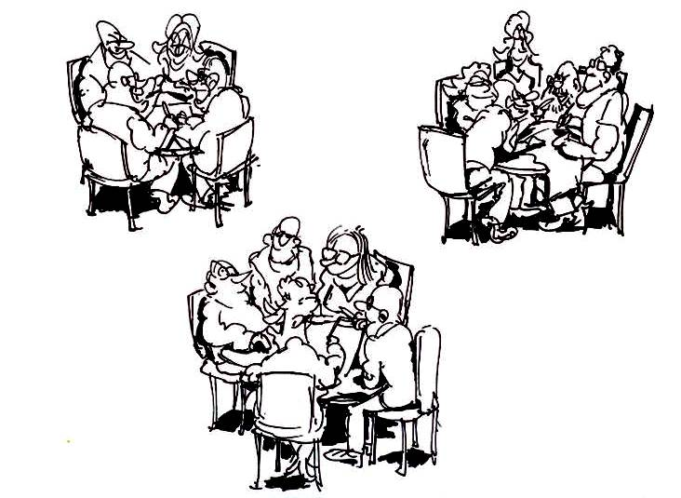
Hoe dan wel? Participatieve aanpak
Interactief werken aan een gedeeld beeld en gezamenlijke basis voor actie
Cartoon van Mark de Koning
Notes:
Hoe dan wel?
In een participatieve aanpak zijn mensen van het begin af aan betrokken bij de vormgeving van het proces.
Ze werken interactief aan een beeld van waar het naar toe moet en aan een gezamenlijk basis voor vervolgstappen.

Slide 7
Veranderstrategieën en ontwikkeling van verandervermogen
Strategie: | Tell | Sell | Test | Consult | Co-create
Wat leiders doen: | Plan opleggen | Plan verkopen | Feedback vragen op een plan | Assistentie vragen om een plan te maken | Samen-werken aan een plan
Ontwikke-ling verander-vermogen: | Zeer laag | Laag | Gering | Beperkt | Hoog

Slide 8

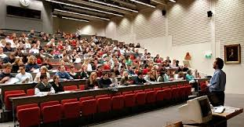
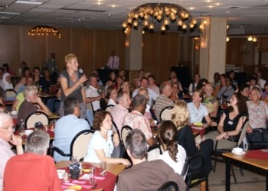
Twee hoofdstromingen om gedrag te veranderen
1. Behavioural, hands-on:
Mensen direct aanspreken op hun gedrag
(zoals met training, therapie, voorlichting, regels en voorschriften)
2. Structural, hands-off:
Structuren maken die ander gedrag uitnodigen (verkeersdrempels, inrichting, café, opstellingen, rolverdeling, proces structuur, werkvormen)

Slide 9
Deel 2
Large Scale Intervention als benadering voor het realiseren van een gewenste en haalbare toekomst
(en als methode voor Actieonderzoek)

Slide 10
Wat is LSI?
Large Scale Interventions (LSI) is een participatieve veranderbenadering, waarbij het hele systeem van belanghebbenden in alle fasen van het traject wordt uitgenodigd om een bijdrage te leveren.
Een of meer interactieve bijeenkomsten met het hele systeem in één ruimte is kenmerkend voor LSI (whole system in the room).
De taak/vraagstuk bepaalt wat het systeem is. Wie gaat het aan? Wie heb je nodig voor succes?

Slide 11
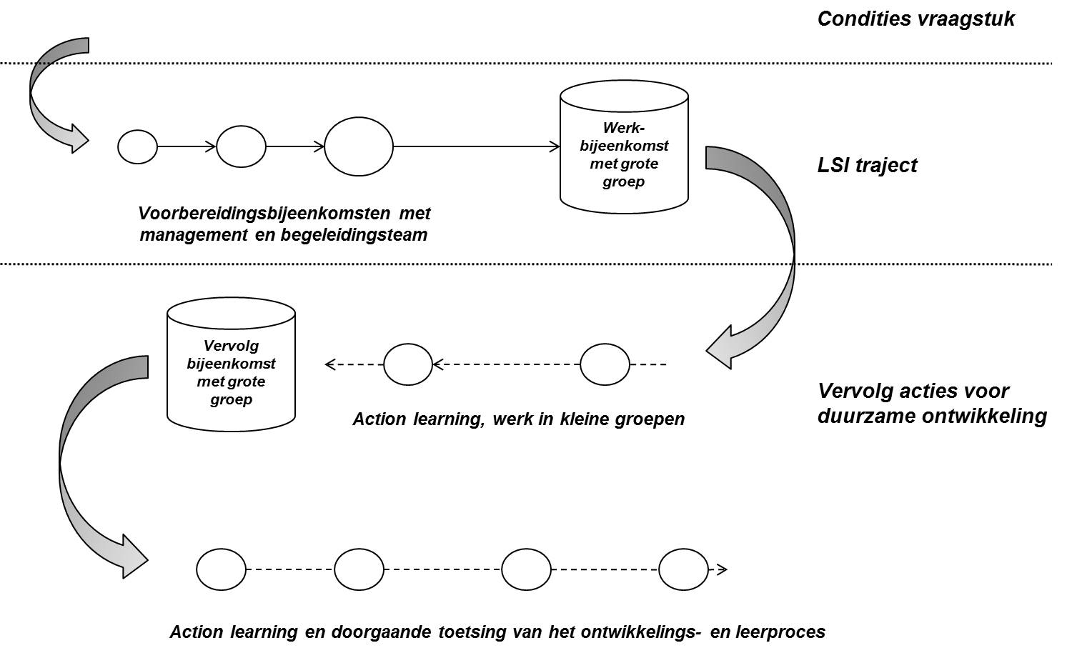
Hoofdlijn van een LSI traject
Notes:
Een LSI traject bestaat uit een afwisseling van bijeenkomsten met kleine en grote groepen.
Het hart wordt gevormd door werkbijeenkomsten met een grote groep vertegenwoordigers van de stakeholders van het vraagstuk
De figuur schetst de hoofdlijn, in de praktijk wordt elk LSI proces op maat gemaakt.

Slide 12
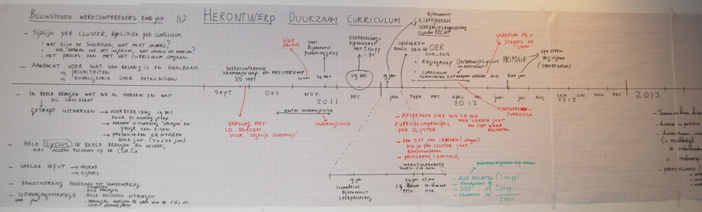
LSI proces wordt op maat gemaakt door een begeleidings-/onderzoeksgroep
Notes:
Het op maat maken, hoe mensen zich uitgenodigd voelen, wat wanneer mogelijk is, hoe een proces eruit moet zien kan je als persoon niet weten.
Daarom werk je altijd samen met een begeleidingsgroep
Daarin zijn de belangrijkste stakeholdergroepen vertegenwoordigd
Ik werk vaak met een grote tijdlijn aan de muur, als hulpmiddel om gezamenlijk bouwstenen voor het proces te verzamelen

Slide 13

“De beste koks koken met principes en doen hun voordeel met recepten”
(Topkok Escoffier)
Notes:
De LSI aanpak is ontstaan uit een hele wolk van uitgangspunten
Zoals Gestalt Psychologie, Systems Theory, Field Theory, Action Theory, Theory X and Y, Socio Technology, OD
In mijn promotieonderzoek ben ik meer dan 6 jaar bezig geweest met het onderzoeken van de werkzame elementen van LSI. Daaruit heb ik 4 basisprincipes gedestilleerd. Uit het onderzoek blijkt ook dat hoe meer je toegeeft op deze principes, hoe slechter het werkt.
Mijn motto is daarom ook: De beste koks koken met principes en doen hun voordeel met recepten”

Slide 14
Basisprincipes voor LSI
Systeemdenken:
Gebeurtenissen zijn met elkaar verbonden in tijd en ruimte
Participatie van belanghebbenden:
Actieve participatie en zelfmanagement van stakeholders bevordert eigenaarschap voor actie en leren
Action learning/research: Denken en doen niet scheiden bevordert reflectievermogen en effectiviteit van handelen
Sensemaking: Het delen van perspectieven en ervaringen met hoofd, hart en handen, draagt bij aan het vinden van een gezamenlijke basis voor acties om een gewenste en haalbare toekomst te realiseren.
Notes:
Deze principes zijn (tekst dia)
Dit zijn ook de principes voor nieuwe vormen van organiseren, voor duurzame ontwikkeling, voor onderzoek samen met stakeholders
Herman Wijfels noemde het de nieuwe coordinaten voor deze tijd: omkeringen
Van top down naar organisch zelfmanagement
Van organisatie naar organiseren in een systeem, een groter geheel
Van scheiden van denken en doen naar actieleren
Integreren van hoofd, hart en handen; een holistische kijjk op organiseren

Slide 15
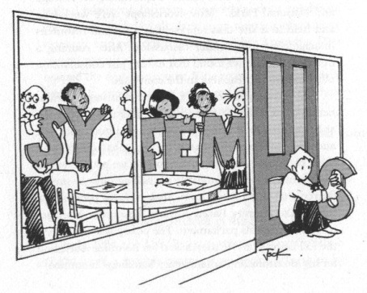
Wat is ‘het systeem’ van stakeholders?
Bepaal wat het systeem is. Wie “ARE – IN”? Een groep met een diversiteit aan personen met:
  A = Autoriteit om te handelen
  R = Resources, zoals contacten, tijd, of geld
  E = Expertise in de kwestie waar het over gaat
  I = Informatie over de kwestie die andere groepen niet hebben
  N = Nood, degenen die voor- of nadeel ondervinden (doelgroepen zoals burgers, cliënten, patienten, studenten)

Slide 16
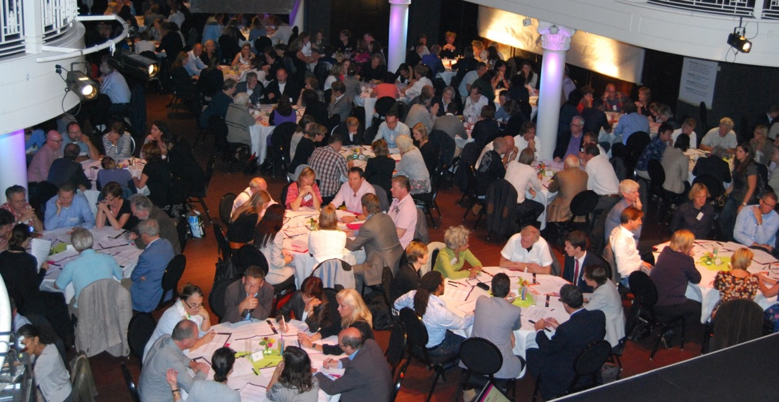
Zoeken naar common ground:
Niet de neuzen maar de handen dezelfde kant op

Slide 17
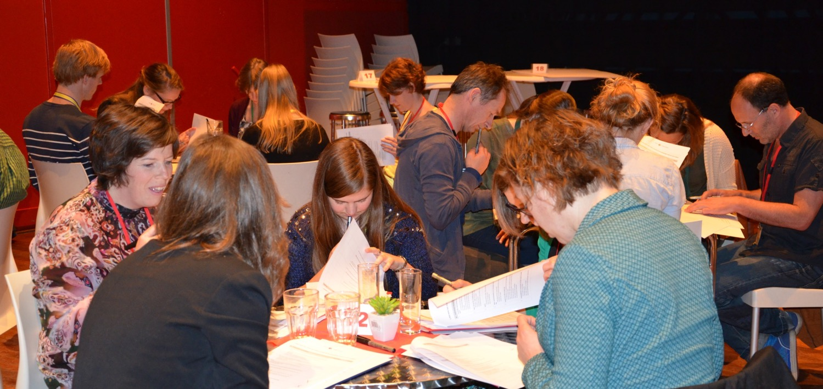
Niet praten over samenwerken maar real time samen werken
Notes:
Een belangrijk kenmerk van LSI is dat je praat met mensen in plaats van over mensen.
Volgens Richard Sennett, kunnen mensen vaak veel beter samenwerken dan organisaties ze toestaan
Ze weten hoe ze iets moeten doen, maar kunnen dat niet goed onder woorden brengen
Daarom is het belangrijk om niet alleen samen te praten maar vooral ook samen te doen

Slide 18
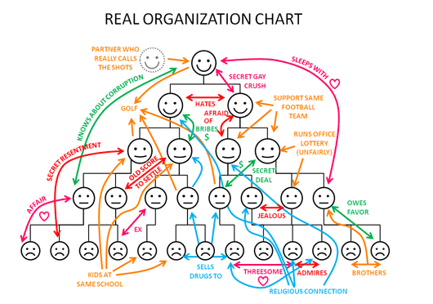
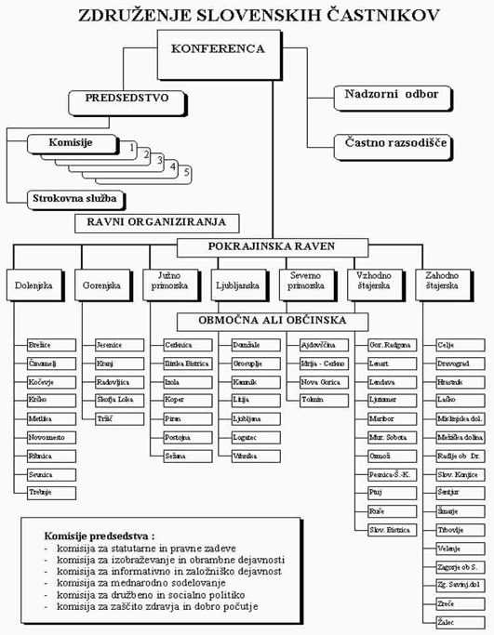
Holistische kijk op organiseren nodig
ORGANISATIES ZOALS ONTWORPEN

Slide 19
Samenhang van de principes
Notes:
De vier basisprincipes produceren een samenhangend web van kenmerken van een LSI proces,
Je kunt er methodische redeneringen mee maken:
Als systeemdenken, het verkennen van verleden, heden en toekomst van het vraagstuk van belang is, en participatie, dan moet je werkvormen kiezen waarin je dat samen met stakeholders kunt doen
Als de bijdrage van alle stakeholders van belang is, dan moet je een setting scheppen en werkvormen kiezen waarin mensen zich vrij voelen om die bijdrage te leveren als ze dat willen.
Het ziet er ingewikkeld uit; en dat is het ook
Die rijkdom aan organiseerfactoren produceert ook een rijkdom aan mogelijke ontwerpen en uitkomsten.

Slide 20
Large Group Intervention methoden
Veelgebruikte methoden voor de grote groepsbijeenkomsten (ook wel Large Group Interventions genoemd):
Future Search
Search Conference
Open Space
World Café
Real Time Strategic Change (Whole Scale Change)
Verwante methoden voor werken met grote groepen: Appreciative Inquiry, Team Syntegrity, Gaming

Slide 21
Wanneer LSI?

Slide 22
Deel 3
Voorbeeld van een LSI traject

Slide 23
Ontwikkeling Professionele Leergemeenschap
Instituut Paramedische Studies
HAN hogeschool
Doel: Samenwerking tussen praktijk, onderwijs en studenten in vernieuwing zorgrelaties
Stakeholders: Docenten, studenten, leidinggevenden, ondersteuners van de paramedische studies van HAN IPS, cliënten, beroepenveld, gemeenten, verzekeraars
Grote groepsbijeenkomsten:
G3 top met 60 deelnemers over verbetering communicatie, van 13.00 tot 18.00 uur op 27 maart 2014
I³ top met 220 deelnemers over vernieuwing zorgrelaties op 29 januari 2015
IPS op weg naar University of Applied Sciences in 2030, 55 deelnemers
Doorgaande ontwikkeling:
Leertraject werken met principes van LSI, 20 deelnemers, training en toepassing in praktijk, 2015 - 2016

Slide 24
Start LSI traject
  Leadership alignment
  Participatiegraad bepalen!!
  Scope bepalen
  Begeleidingsgroep (of regiegroep/ planningteam/ projectgroep/ designteam) samenstellen
  Workshops (hoe veranderen en wat vraagt dat van ons?)

Slide 25
Rol van formele leiders
Doel bepalen
Kaders stellen: wat staat al vast, wat moet gezamenlijk ingevuld worden
Laten zien dat je achter deze aanpak staat en inbreng van stakeholders serieus neemt
Tijd en geld vrijmaken
Bijdragen met eigen kennis en ervaring, besluiten nemen en ondersteunen uitvoering
Mee ontwerpen van het traject (in begeleidingsgroep)

Slide 26
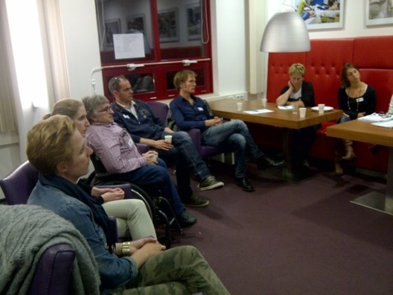
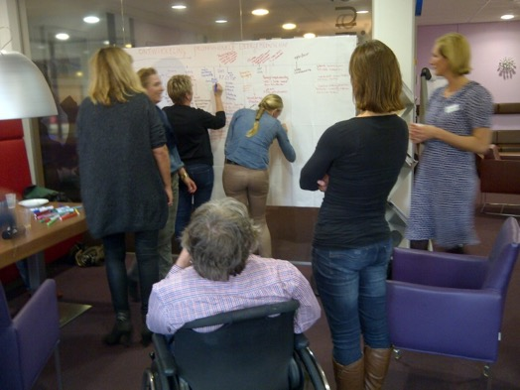
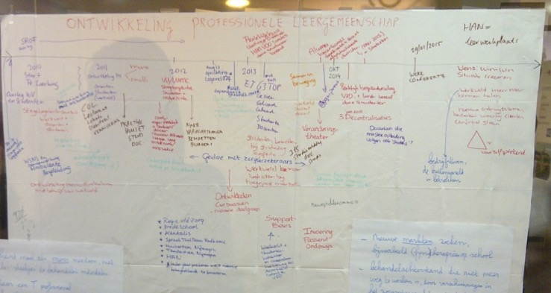
Rol begeleidingsgroep
Gegevensverzameling
Doel- en richting bewaken
Uitnodigen stakeholders
Planning werkprocessen
Evaluatie en follow-up

Slide 27
Rol facilitator: regisseur
Aandragen benadering, methoden en werkvormen
Begeleiden bijeenkomsten
Faciliteren ontwikkelen van krachtige vragen
(Vooraf maken van overzichten op basis van geleverde informatie)
Uitnodigen van deelnemers om hun bijdrage te leveren
Stimuleren van focus op traject maken

Slide 28
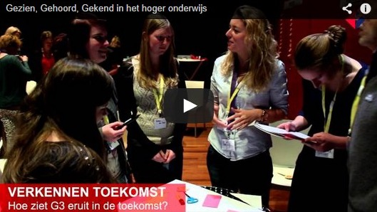
Werkplaats als bijdrage aan het ontwikkelen van een kwaliteitscultuur
Deelnemers: docenten, studenten, onderwijs-ondersteuners, managers, beroepenveld, bestuur
Notes:
Video opstarten, van internet
Totaal duurt ongeveer 4 minuten

Slide 29
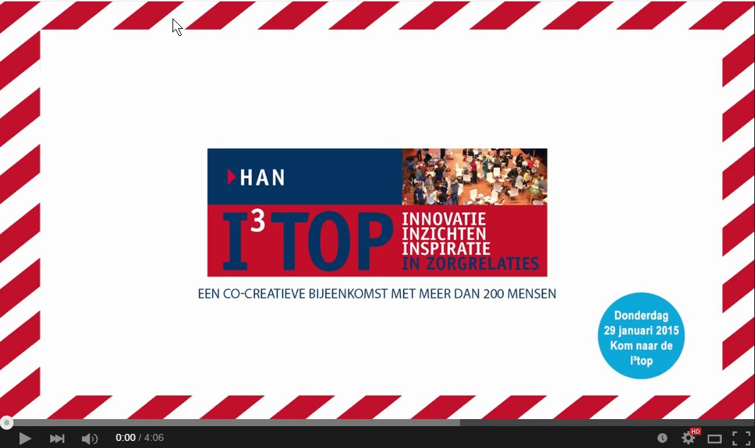
I3 top: Innovatie, Inzichten, Inspiratie in Zorgrelaties

Slide 30
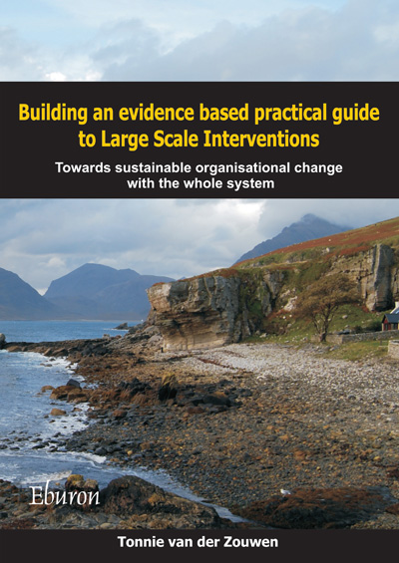
Deel 4
LSI als evidence based practice
Succesfactoren en effecten van LSI

Slide 31
Succesfactoren van LSI (1)
Een belangrijke taak, waarbij je elkaar nodig hebt om het doel te bereiken
Leiders nemen bijdragen van stakeholders serieus
Werken met een begeleidingsgroep van vertegenwoordigers van het systeem
Wijze van uitnodigen: strategische leidende vragen, formulering vraagstuk
De juiste mensen zijn aanwezig in de grote groepsbijeenkomst: Vertegenwoordiging van het systeem, deelnemers die echt belang hebben bij het vraagstuk

Slide 32
Succesfactoren van LSI (2)
Zorgvuldige verkenning van verleden, heden en toekomst van het vraagstuk in het systeem
Nadrukkelijke aandacht voor de werkzame principes in elke fase van het proces
Facilitators hebben een “hands-off” houding en zijn deskundig op het gebied van LSI
Focus op traject en niet op events (follow up met doorgaande participatie)
Voldoende tijd en middelen om te kunnen veranderen (doel is haalbaar)

Slide 33
Bewezen effecten van LSI op korte termijn
Meer en beter werk gedaan krijgen:
Betere besluiten en actieplannen
Commitment en energie voor implementatie
Nieuwe relaties, meer potentieel voor innovatie en leren
Meer vertrouwen
Notes:
Wat leveren deze principes van organiseren dan op?
Op de korte termijn meer en beter werk gedaan krijgen

Slide 34
Bewezen effecten van LSI op langere termijn
Duurzame ontwikkeling:
Toenemend verandervermogen, toenemend bewustzijn
Schotten tussen onderdelen en functies van het systeem worden meer doorlaatbaar
Beter kunnen anticiperen op toekomstige ontwikkelingen, meer mogelijkheden leren zien
Notes:
Op de langere termijn meer stuurvermogen, betere samenwerking

Slide 35
LSI als veranderingsaanpak is niet:
Standalone conferenties
Uitsluitend het gebruik van technieken
Consultants met twee petten (proces en inhoud)
Een manipulatieve truc om de neuzen te richten
Een manier om mensen voor een karretje te spannen

Slide 36
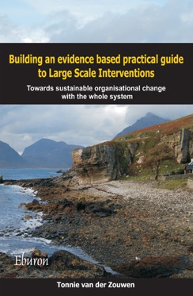

Meer informatie
Tonnie van der Zouwen: www.tonnievanderzouwen.nl
Large Scale Interventions: www.largescaleinterventions.com
Introductie en training in werken met de principes van LSI: www.alignment.nu
Bijsluiter voor LSI en onderzoek naar effecten: Building an evidence based practical guide to Large Scale Interventions www.eburon.nl
‘Verkopen van LSI’ : boekje Cocreatie is…..13 mythen ontkracht. Hans Begeer en Lesley Vanleke.

Slide 37
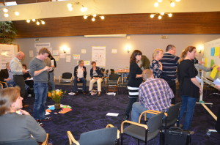


Praktijktraining participatie en betrokkenheid organiseren met LSI
12(vooravond) – 14 oktober 2016
Congreshotel de Werelt in Lunteren
Meer informatie en inschrijven:
www.alignment.nu/praktijktraining

Slide 38
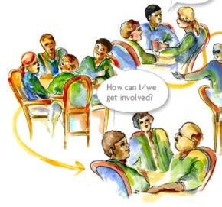

Reflectie en vragen
Welke toepassingsmogelijkheden zie je voor LSI principes in je praktijk?

